Slide 1
Пластмассы, применяемые в ортопедической стоматологии
Титов Евгений Александрович 103 СТОМ

Slide 2
Пластмассы (Пл) – это полимеры, представляющие большую группу высокомолекулярных соединений, получаемых химическим путем из природных материалов или синтезируемых из низкомолекулярных соединений.
Мономер – метиловый эфир метакриловой кислоты, легко воспламеняющаяся, летучая, бесцветная, прозрачная жидкость с резким специфическим запахом.
Полимер – полиметилметакрилат (порошок) получают эмульсионным методом, то есть путем полимеризации предварительно эмульгированного мономера.

Slide 3
Пластмассы, применяемые в ортопедической стоматологии должны отвечать следующим требованиям:
1. Не раздражать слизистую оболочку полости рта и быть безвредными для организма;
2. Обладать достаточной прочностью при создании жевательного давления в полости рта;
3. Прочно соединяться с искусственными зубами, металлом, фарфором;
4. Не деформироваться и не изменять;
5. Обладать высоким усталостным сопротивлением на изгиб;
6. Иметь достаточную твердость и низкую истираемость;
7. Хорошо шлифоваться и полироваться, сохранять гладкую поверхность при использовании;

Slide 4
8. Обладать незначительной теплопроводностью для сохранения постоянной температуры слизистой оболочки под протезом;
9. Не адсорбировать пищевые вещества и микрофлору;
10. Не иметь вкуса, запаха, легко дезинфицироваться;
11. Соответствовать окраске слизистой оболочки полости рта;
12. Не изменять окраски при воздействии пищи, света и др. факторов;
13. Поддаваться починке в случае поломки;
14. Иметь небольшой удельный вес, быть дешевым при выработке и нетрудоемкими при переработке.

Slide 5
Условия, при которых достигается наибольшая плотность полимера:
1. Оптимальное соотношение компонентов смеси мономер : полимер (М:П), как 1:3 по объему или 1:2 по массе. Полное созревание пластмассового теста перед формовкой.
2. Создание и строгая выдержка температурного режима полимеризации. Поддержание необходимого давления внутри формы.
Различают 5 стадий полимеризации:
песочная, тянущихся нитей, тестообразная, резиноподобная, твердая. Пластмассовое тесто считается созревшим, когда наступает тестообразная стадия.

Slide 6
В зависимости от реакции связывающего
вещества при нагревании пластмасс их делят:
Термопластические;
Термореактивные;
Термостабильные.

Slide 7
Классификация пластмасс
Для изготовления съемных
конструкций
протезов
(базисные)
Для изготовления несъемных
конструкций
протезов
Эластические
Для
изготовления
индивидуальных
ложек
Горячей полимеризации
Холодной полимеризации
Холодной полимеризации
Горячей полимеризации
Для изготовления
временных коронок
и мостовидных
протезов

Slide 8
Классификация полимерных материалов, используемых для базисов съемных зубных протезов
Акриловые полимер-мономерные материалы
Термопласты, ТИП 3
Инициирование полимеризации внешней энергии
Инициирование полимеризации химической реакцией
Для литья под давлением
(Flexy-Nylon, Dental-D)
Для формования листовых заготовок (Липол)
Светового отверждения,
ТИП 4
(Индивидо Люкс)
Горячего отверждения,
ТИП 1
(Сильма Фторакс)
Холодного отверждения,
ТИП 2
Микроволнового отверждения,
ТИП 5
(Акрон М Си)
для формования
(Prothyl press)
для заливки (Денталур)

Slide 9
Классификация эластических материалов, используемых для мягких прокладок
Акриловые
Силиконовые
Пластифицированные
Сополимерные
Горячего отверждения (вулканизации)
(Эладент, Ортосил)
Холодного отверждения (вулканизации) (Ортосил М)
Горячего и холодного отверждения (Эластопласт, ПМ – 01)

Slide 10
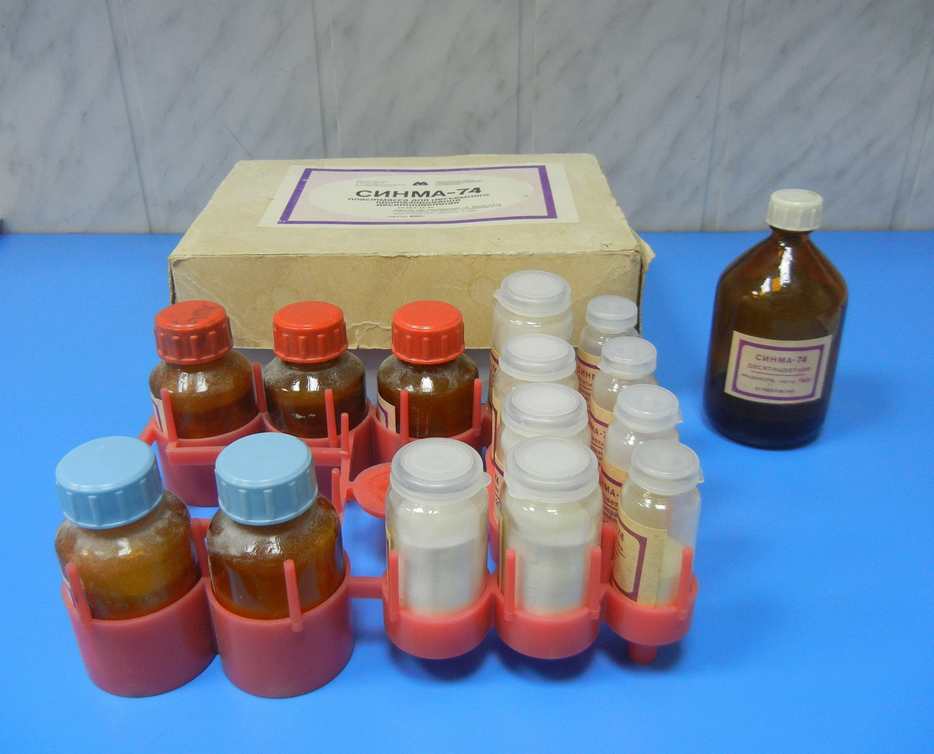
Применяется для изготовления несъемных зубных протезов.

Slide 11
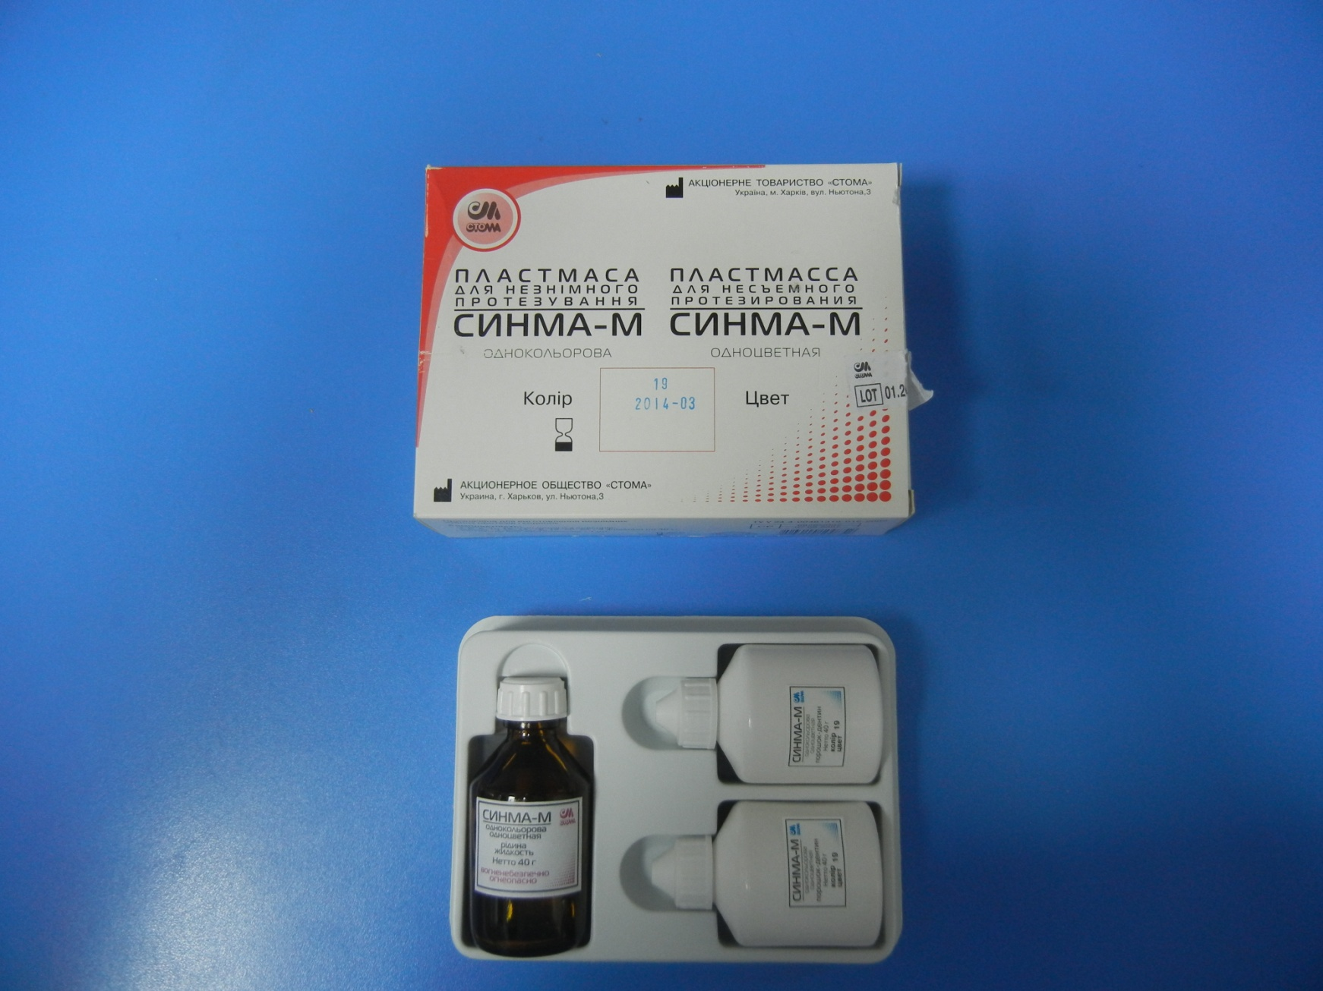
Пластмассы горячей полимеризации, применяемые в несъемном протезировании.

Slide 12
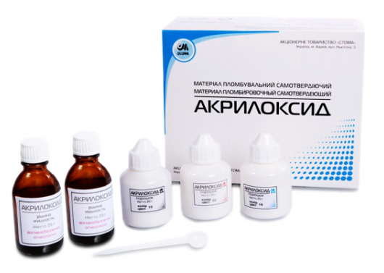
Пластмассы холодной полимеризации, применяемые для несъемного протезирования.

Slide 13
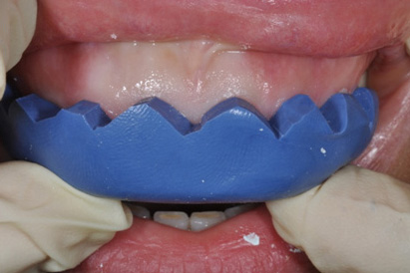
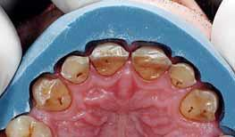
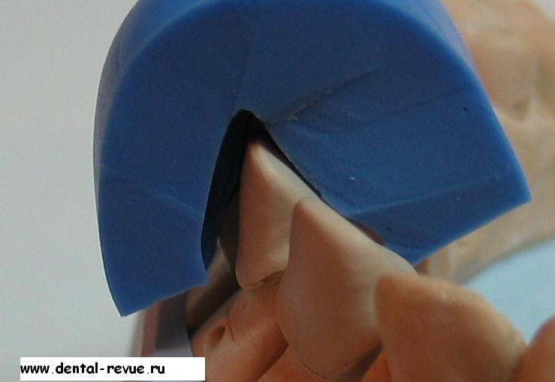
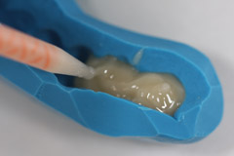

Slide 14
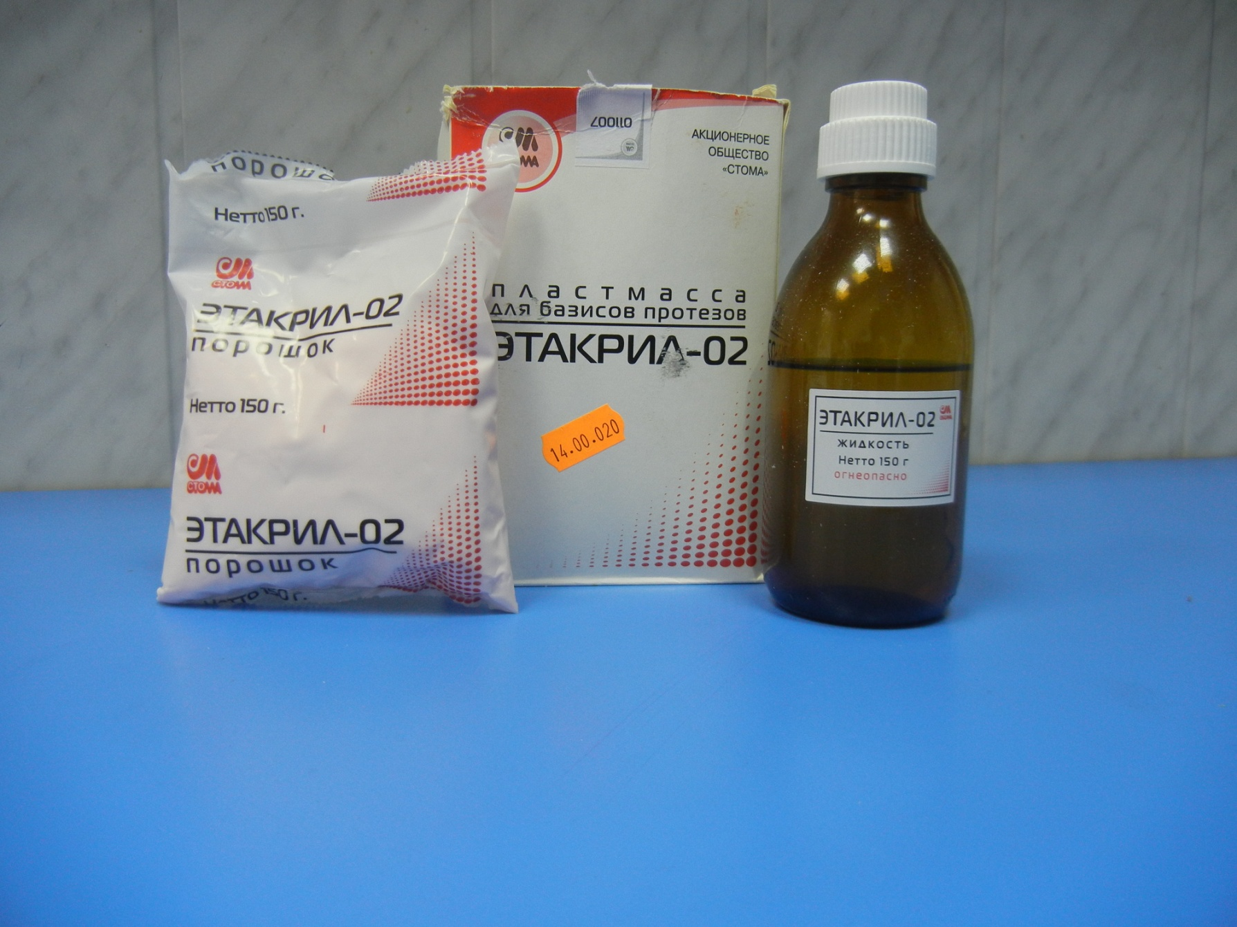
Пластмассы, применяемые для изготовления съемных конструкций зубных протезов (горячей полимеризации).

Slide 15
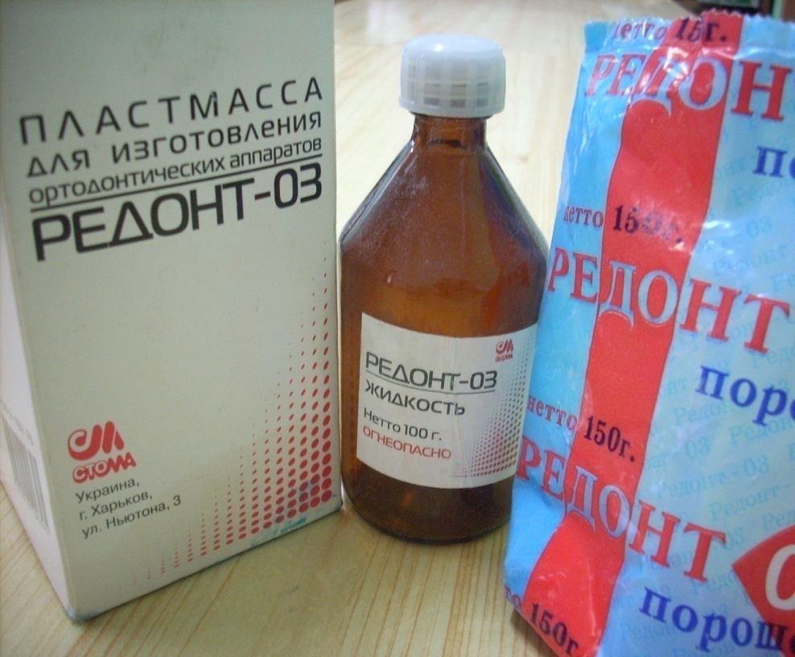
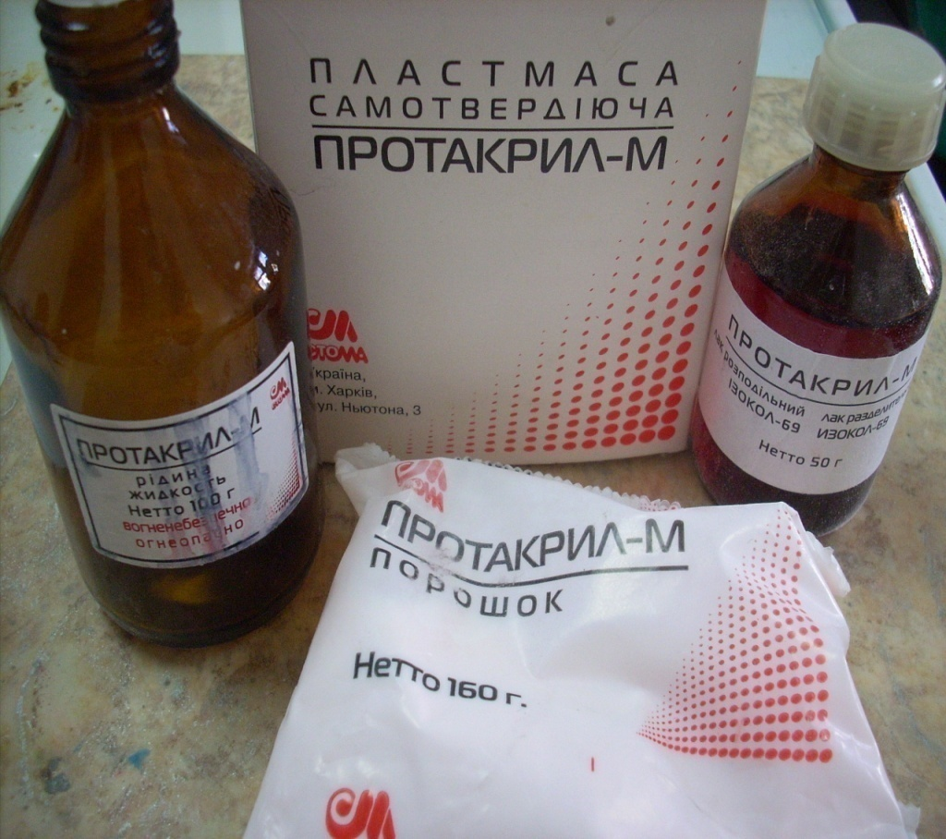
Пластмассы, применяемые для изготовления съемных конструкций зубных протезов (холодной полимеризации).

Slide 16
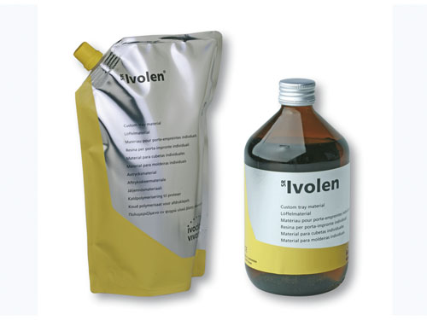
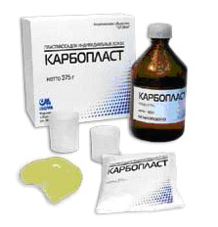
Пластмассы, используемые для изготовления индивидуальных ложек

Slide 17
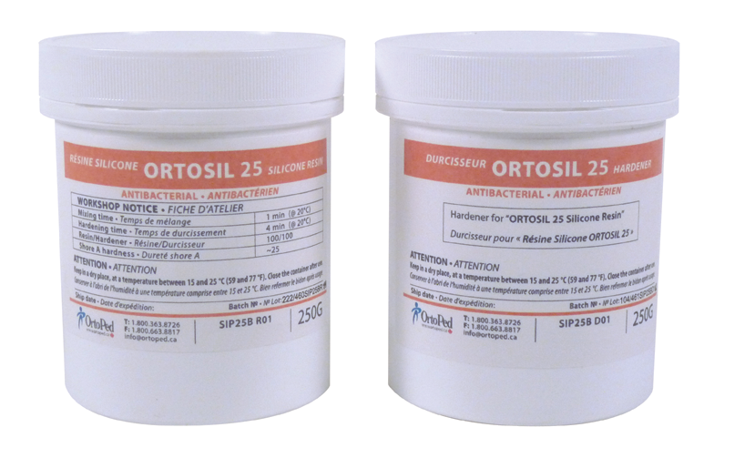
Эластические пластмассы

Slide 18
Спасибо за внимание!

